Slide 1
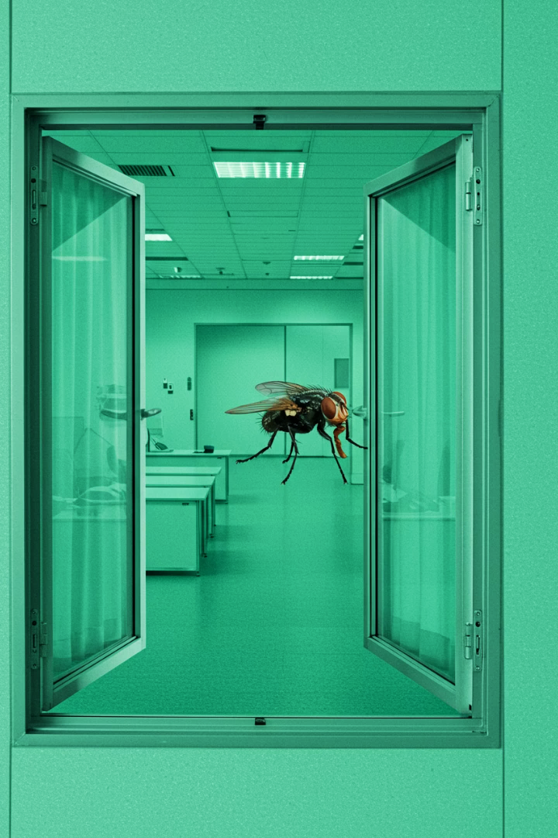

O preço a pagar por um clique no sítio errado
Uma história verídica de engano, espionagem digital e uma chamada de atenção para todos nós

Slide 2
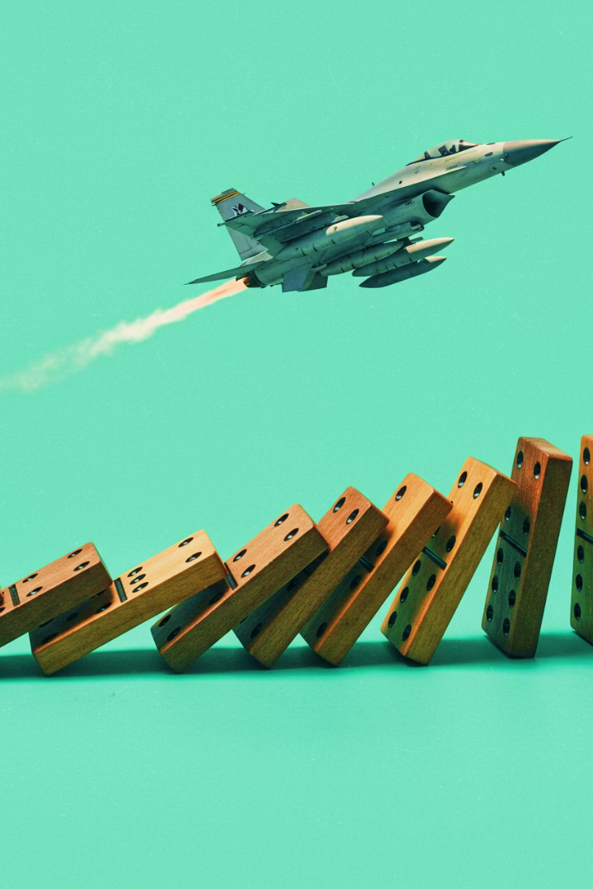
Olhando para o passado a partir do presente
Atualmente, a China prepara-se para lançar o seu caça de 6.ª geração.
Um potencial impulsionador da superioridade aérea na Ásia.
Mas parte desta história não teve início com o design ou a engenharia.
Começou há mais de uma década…
Com um e-mail. Um clique.

Slide 3
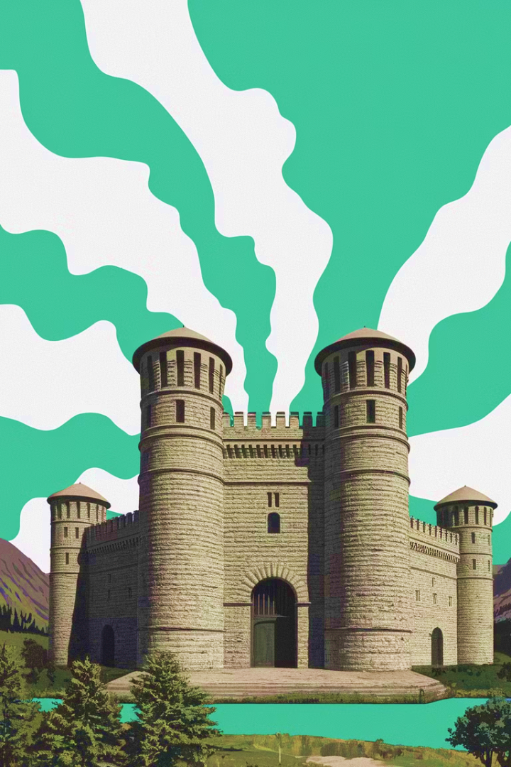
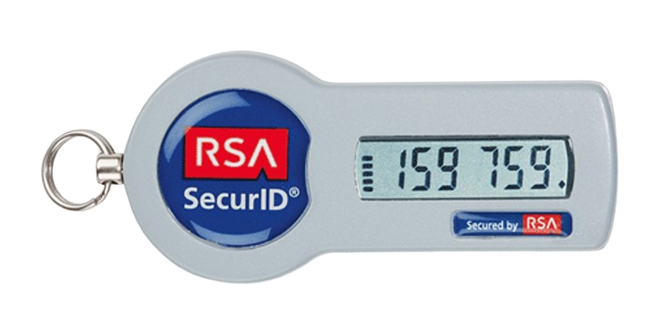

A calmaria antes da tempestade
Estávamos em março de 2011.
A RSA, um guardião de confiança das identidades digitais, estava na vanguarda da cibersegurança. A sua joia da coroa, o SecureID, protegia o acesso a governos, forças armadas e às maiores empresas do mundo.
Milhares de milhões de dólares, segredos nacionais e infraestruturas críticas — tudo protegido por um único sistema. E foi então que... chegaram os atacantes.

Slide 4
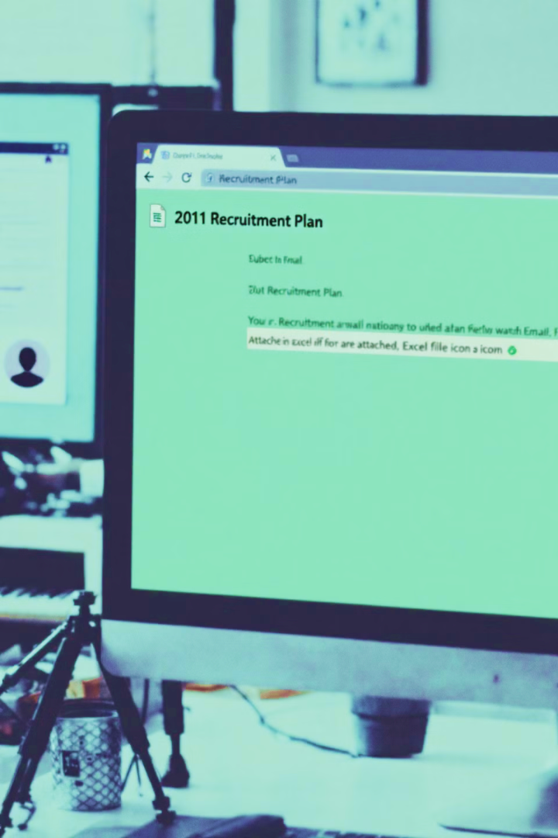
O ataque de phishing que passou despercebido
Um e-mail. Assunto: "Plano de recrutamento de 2011." Parecia inocente. Uma simples folha de cálculo do Excel.
Nem imagina como era simples: sem formatação, breve, igual a tantas outras. Mas escondia algo no seu interior: código malicioso que tirava partido de uma falha desconhecida do Excel. Contornou as defesas, lançou malware e abriu os portões.

Slide 5

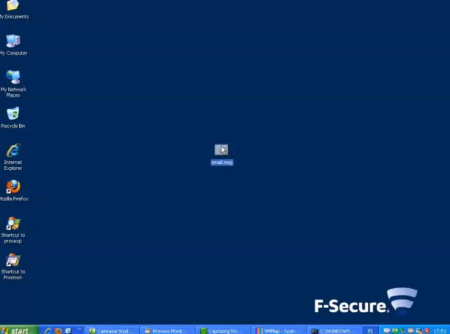
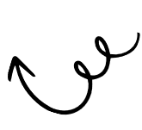
Na perspetiva do trabalhador
O ficheiro abriu.
O Excel apareceu no ecrã, fechando em seguida.
Nenhum comportamento estranho.
Nenhum alerta.
Nenhum sinal visível de comprometimento.
Para o trabalhador que clicou, parecia tratar-se de uma falha.
Não havia motivos para suspeitar de nada.
Reproduza o vídeo para ver como parecia normal para o trabalhador que clicou

Slide 6
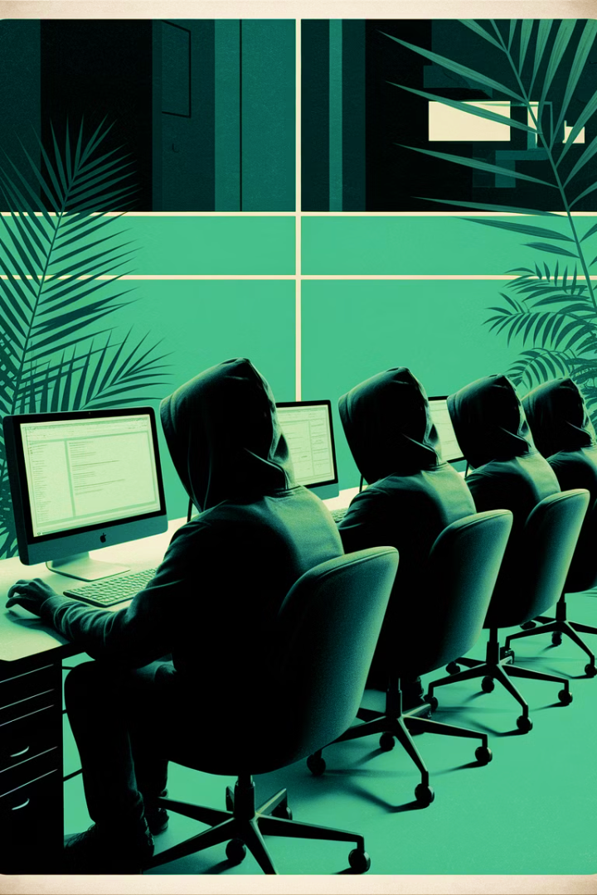
A invasão silenciosa
Os atacantes invadiram pela calada. Observaram. Mapearam. Extraíram dados sensíveis sem serem detetados. O seu alvo não eram as finanças da RSA. Era o próprio projeto do SecureID.
Não estavam apenas a roubar segredos. Estavam a adquirir o código que concedia acesso total.

Slide 7

Dá-se início ao efeito cascata
A RSA publica uma declaração vaga: "Fomos alvo de um ataque. O SecureID pode estar comprometido."
O pânico espalhou-se por todos os setores.
Os contratantes do setor da defesa agitaram-se.
As empresas temiam a entrada de backdoors nos seus sistemas mais protegidos.
Até o governo dos EUA ficou alarmado. Porque se o SecureID fora corrompido, ninguém estava em segurança.

Slide 8
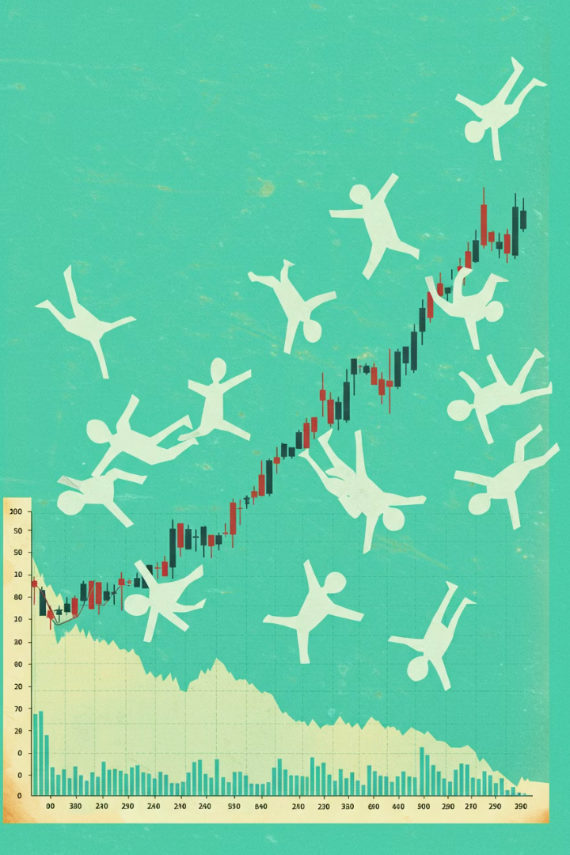
Consequências para a atividade da RSA
A RSA pagou um preço elevado:
Milhões de tokens substituídos
Perda de clientes
Prejuízo para a reputação
Confiança do público abalada
A marca que outrora era sinónimo de segurança digital
tornou-se um conto de advertências.
A RSA sobreviveu, mas não voltou a liderar.

Slide 9
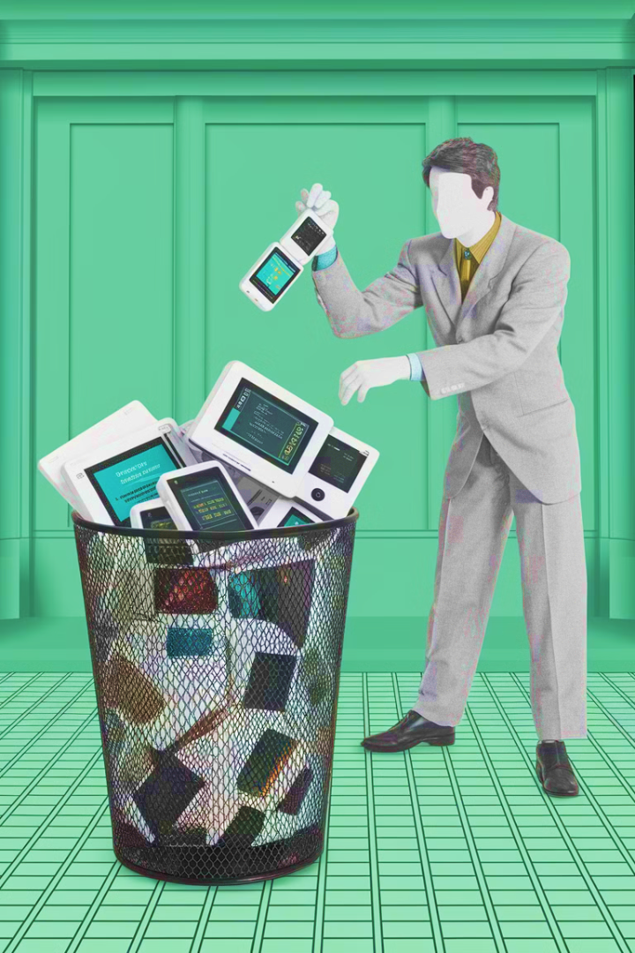
Consequências reais
Pouco tempo depois, Lockheed Martin, uma das principais empresas de defesa dos EUA e um dos principais clientes da RSA, foi atacada. Os atacantes utilizaram tokens SecureID clonados.
O ataque à RSA não constituiu apenas um problema para a empresa: respresentava uma crise de segurança nacional. As organizações foram forçadas a substituir milhões de tokens, aumentando a monitorização e repensando as estratégias de acesso. Para muitas pessoas, foi um grande desafio a nível operacional e financeiro.

Slide 10
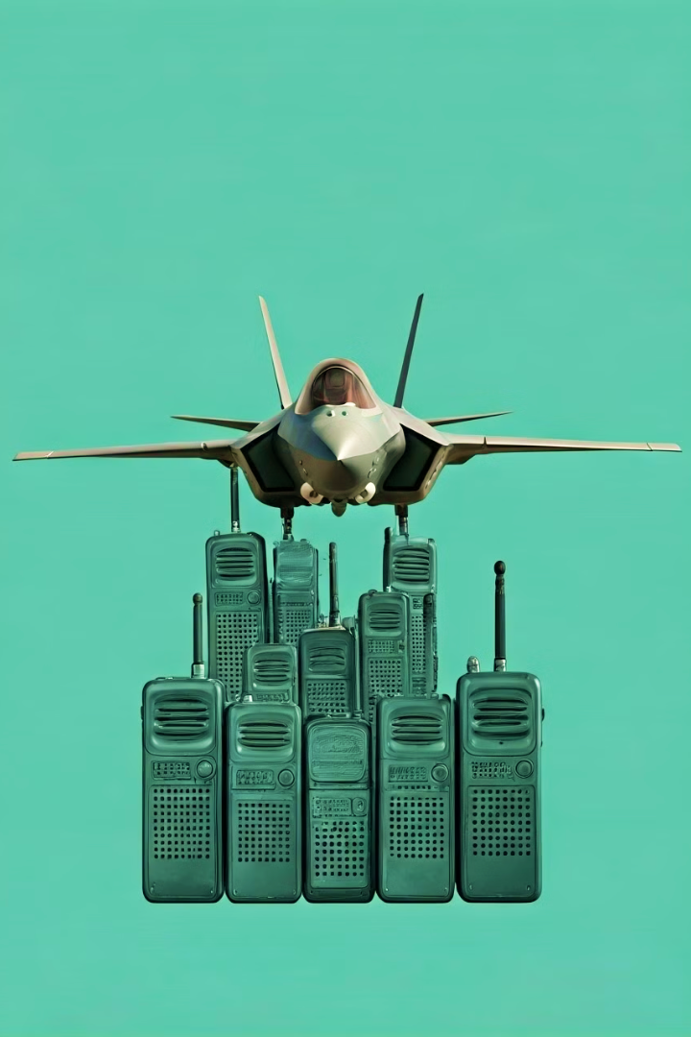
De uma falha a um impacto global
Após o ataque à RSA, os atacantes visaram outros contratantes do setor da defesa. A L3 Communications, um dos principais parceiros do F-35, foi atacada.
Pouco tempo depois, a China apresentou o caça furtivo J-20, que é muito semelhante ao F-35.
O que começou por ser um e-mail de phishing pode ter acelerado em anos a tecnologia militar da China.

Slide 11
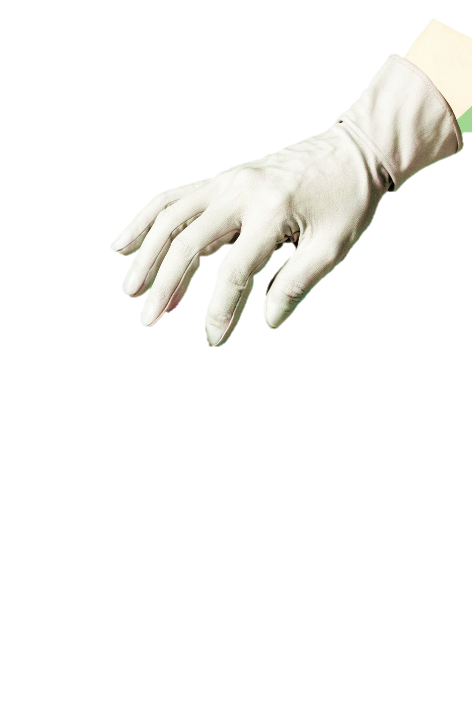
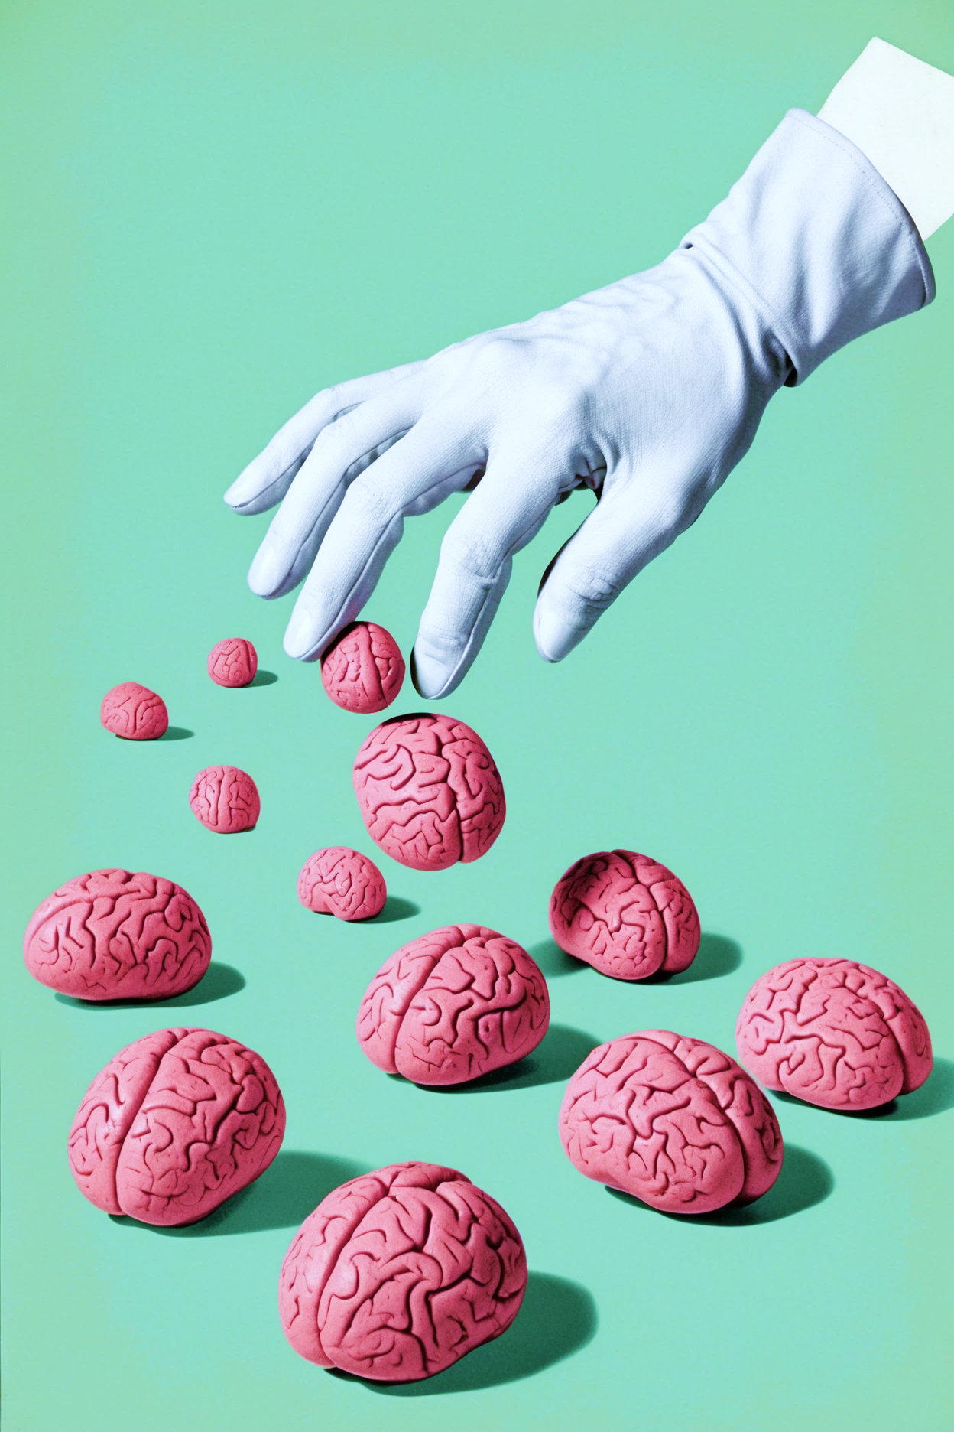
O que podemos aprender com esta história?
A cibersegurança não é apenas um problema técnico, é um problema organizacional.
Todos os trabalhadores são potenciais pontos de entrada.
O phishing não é uma ameaça menor, é um grande vetor de ataque.
Nenhuma tecnologia oferece 100% de proteção contra o erro humano.
Até os sistemas avançados podem ser inutilizados com um simples clique.

Slide 12

Agora é a nossa
vez de jogar
O ataque à RSA foi uma chamada de atenção Um simples e-mail. Um simples clique. Uma reação em cadeia no panorama da segurança mundial.
O que fazemos hoje — como nos formamos, como reagimos, como pensamos — é importante.

